Slide 1
Бюджет: Сколько я плачу
и что получаю?
На примере семьи находящейся в трудной жизненной ситуации
г. Гурьевск Кемеровская область

Slide 2
Российская Федерация - социальное государство, политика которого направлена на создание условий, обеспечивающих достойную жизнь и свободное развитие человека.
В нашей стране охраняются труд и здоровье людей, установлен гарантированный минимальный размер оплаты труда, обеспечивается государственная поддержка семьи, материнства, отцовства и детства, инвалидов и пожилых граждан, развита система социальных служб, установлены государственные пенсии, пособия и иные гарантии социальной защиты.
Актуальность данного проекта обусловлена тем, что каждый гражданин нашей страны должен осознавать свое участие в бюджетном процессе и свою значимость для государства. Оплачивая налоги и сборы мы должны понимать, что тем самым формируем бюджет нашей страны, а в замен получаем социальные гарантии и защиту со стороны государства.
Цель данной работы выяснить сколько налогов мы платим и какие социальные гарантии мы получаем от государства.

Slide 3
На пути к поставленной цели предстоит решить ряд задач:
Определить конкретную категорию граждан, которые платят налоги и получают социальные гарантии.
Рассмотреть виды платежей в бюджет данной категории граждан.
Осветить все возможные меры социальной поддержки федерального, регионального и местного уровня для указанной категории граждан.
Данная работа может послужить путеводителем, даже хорошей социальной рекламой мер государственной поддержки гражданам оказавшимся в трудной жизненной ситуации.
Меры социальной поддержки граждан указаны на примере г. Гурьевска Кемеровской области, на все платежи в бюджет и выплаты из бюджета приведена информация о нормативно-правовой базе.
Все персонажи в данной истории выдуманы, а заработные платы, налоги и сборы, поддержка государства - абсолютно реальная и соответствует периоду 2016 года.

Slide 4
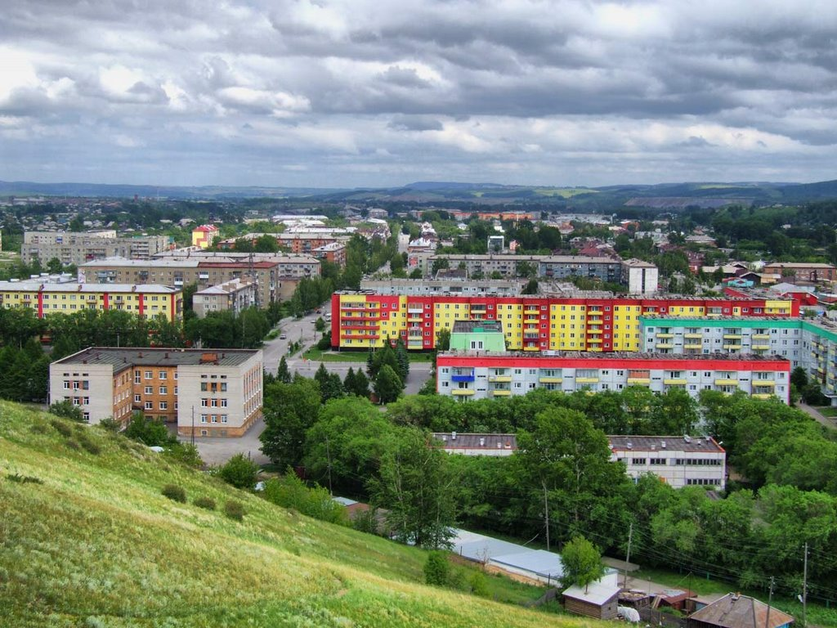
Итак, начнем….
Место действия – г. Гурьевск Кемеровской области.
Здесь живет семья в составе которой 6 человек – это папа и мама работающие граждане, 3 ребёнка и бабушка – пенсионер инвалид II группы*.
Возраст детей – 7 лет, 6 лет и 1 год.
*состав семьи - это, все члены семьи, проживающие
на жилой площади обладателя.

Slide 5

Однажды бабушка задумалась….
Сколько налогов и других обязательных платежей платит в бюджет наша семья???

Slide 6


Прямые налоги
Прямой налог — налог, взимаемый с физических и юридических лиц, с дохода и имущества.
Фактический плательщик — получатель налогооблагаемого дохода, владелец налогооблагаемого имущества.
Отличительная особенность - между субъектом и государством существует прямая связь: налогоплательщик сразу чувствует налоговый гнет.
Можно рассчитать сколько налогов налогоплательщик заплатит за определенный период времени.

Slide 7
Налог на доходы физических лиц
Налог на доходы физических лиц – это налог, которым облагается доход граждан.
Большая часть данного налога взимается с заработной платы работников в размере 13%.
Уменьшить сумму НДФЛ можно с помощью налоговых вычетов. Претендовать на них может каждый гражданин Российской Федерации, который получает доходы облагаемые по ставке 13%.
Регламентируется гл.23 Налогового кодекса РФ, является федеральным налогом.

Slide 8
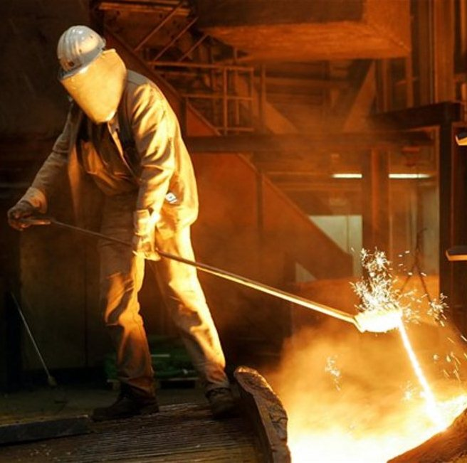
Налог на доходы физических лиц
Папа работает металлургом.
Заработная плата папы составляет 29 000 руб.
в месяц.
Из них он 13% платит налог на доходы физических лиц.
Стандартный налоговый вычет на 3х детей - 5800 руб.
Таким образом:
(29000-5800)*13% = 3 016,0 (руб.) – составляет ежемесячно НДФЛ от папиной заработной платы.
36 192 руб. в год

Slide 9

Налог на доходы физических лиц
Мама работает продавцом в супермаркете.
Заработная плата мамы составляет 12 000 руб. в месяц.
В настоящее время мама находится в отпуске по уходу за ребенком до 1,5 лет и получает пособие в размере 4800 руб.
Пособие по уходу за ребенком до 1,5 лет НДФЛ не облагается.
0 руб. в год

Slide 10
Земельный налог
Плательщиками земельного налога являются как физические, так и юридические лица, которые обладают земельными участками, являющимися объектами обложения, на праве собственности, праве постоянного (бессрочного) пользования или праве пожизненного наследуемого владения.
Земельный налог является местным налогом.
Регламентируется Решением Совета народных депутатов Гурьевского городского поселения от 24.11.2015 № 32 «Об установлении земельного налога».

Slide 11
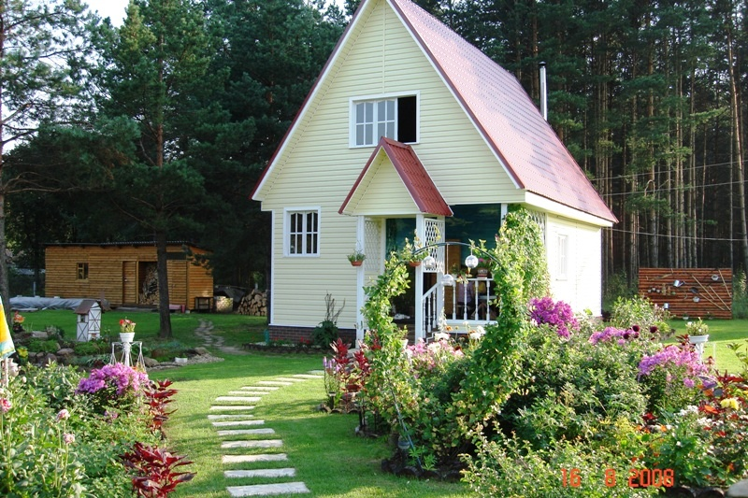
Земельный налог
Ставка земельного налога составляет 0,3% от кадастровой стоимости земельного участка в соответствии с Решением Совета народных депутатов Гурьевского городского поселения от 24.11.2015 № 32 «Об установлении земельного налога».
В собственности семьи есть земельный участок кадастровой стоимостью 30 000 руб.
Расчет земельного налога: 30 000 *0,3% = 90 рублей
!!! Решение Совета народных депутатов Гурьевского городского поселения от 24.11.2015 №32 «Об установлении земельного налога». п. 7 - От уплаты земельного налога освобождаются семьи имеющие в своем
составе трех несовершеннолетних детей.
0 руб. в год

Slide 12
Налог на имущество физических лиц
Налог на имущество физических лиц является местным налогом, зачисляется в местный бюджет по месту нахождения объекта налогообложения.
Регламентируется решением Совета народных депутатов Гурьевского городского поселения от 24.11.2015 № 28 «Об установлении на территории муниципального образования «Гурьевское городское поселение» налога на имущество физических лиц»

Slide 13
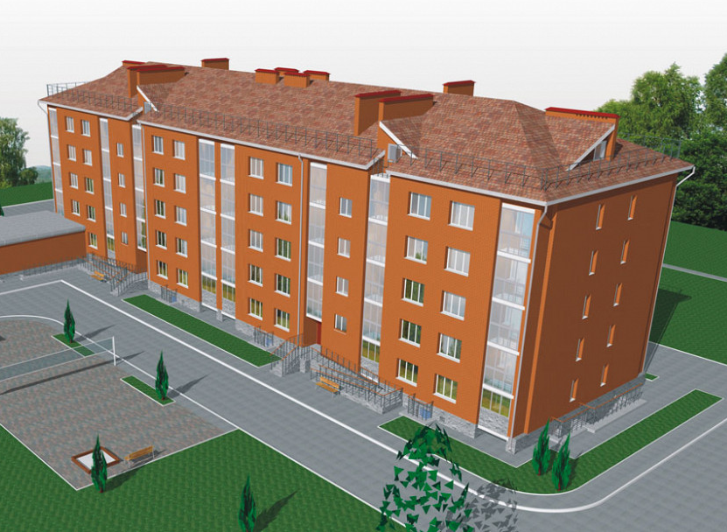
Налог на имущество
В соответствии с решением Совета народных депутатов Гурьевского городского поселения от 24.11.2015 № 28 «Об установлении на территории муниципального образования «Гурьевское городское поселение» налога на имущество физических лиц» налоговая база по налогу в отношении объектов
налогообложения определяется исходя из их кадастровой стоимости. 0,1% для жилых помещений.
В собственности нашей семьи находится квартира кадастровой стоимостью 380 000 руб.
Налог на имущество за год составит:
380 000 * 0,1% = 380 рублей.
380 руб. в год

Slide 14
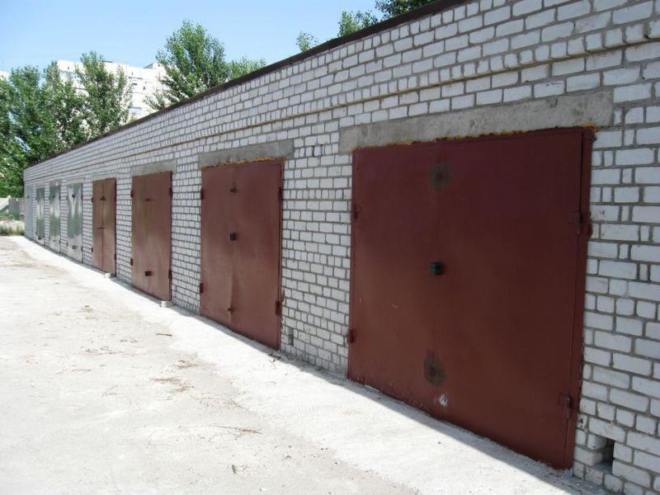
Налог на имущество
В собственности нашей семьи находится дача и гараж. От земельного налога они освобождены налоговой льготой как многодетная семья, а налог на имущество считается от кадастровой стоимости недвижимости по ставке 0,1%.
Дача: 45000*0,1% = 45 руб.
Гараж: 60000*0,1% = 60 руб.
105 руб. в год

Slide 15
Транспортный налог
Транспортный налог — налог, взимаемый с владельцев зарегистрированных транспортных средств. Транспортный налог относится к региональным налогам.
В Кемеровской области транспортный налог регламентируется Законом Совета народных депутатов Кемеровской области от 28.11.2002 г. №95-ОЗ «О транспортном налоге»

Slide 16
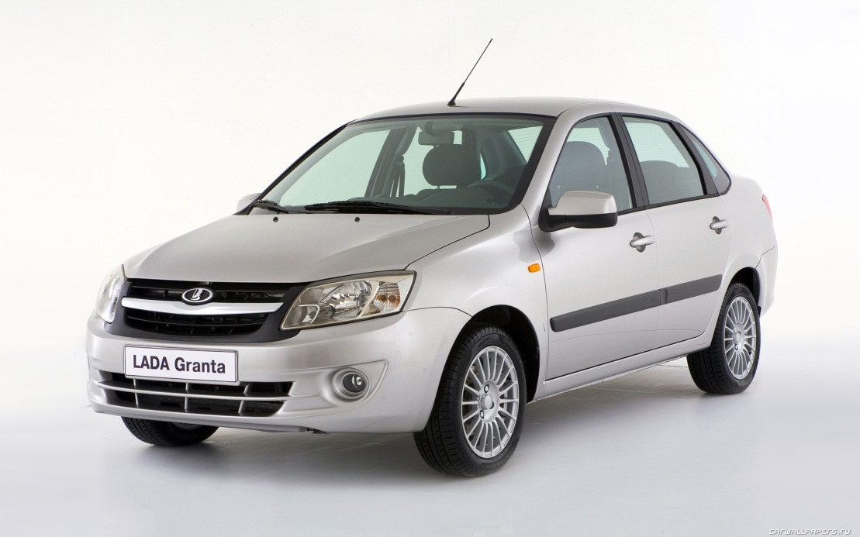
Транспортный налог
Ставка транспортного налога зависит от мощности двигателя автомобиля.
В нашем случае мощность двигателя автомобиля «Лада Гранта» – 90 л.с.
В соответствии с Законом Кемеровской области от 28.11.2002г. №95-ОЗ «О транспортном налоге» - ставка налога составляет 8 рублей на 1л.с.
Расчет транспортного налога:
90 * 8 = 720 руб.
!!! Закон Кемеровской области от 28.11.2002г. №95-ОЗ «О транспортном налоге» Статья 6. п. 6.13 - От уплаты транспортного налога освобождаются семьи имеющие в своем составе трех несовершеннолетних детей.
0 руб. в год

Slide 17

Платежи в бюджет пенсионера
Пенсия бабушки составляет 13000 рублей. От уплаты НДФЛ пенсионеры освобождены, земельных участков, недвижимого и другого имущества не зарегистрировано.
0 руб. в год

Slide 18
Доля прямых платежей в бюджет от совокупных доходов семьи за год, %
Совокупный доход семьи = (29000+4800+13000)*12= 561 600 руб.
Платежи в бюджет = 36192+380+105=36 677 рублей.

Slide 19
Косвенные налоги
Косвенный налог — налог на товары и услуги, устанавливаемый в виде надбавки к цене или тарифу.
Собственник предприятия, производящего товары или оказывающего услуги, продает их по цене (тарифу) с учётом надбавки и вносит государству соответствующую налоговую сумму из выручки, то есть, по существу, он является сборщиком, а покупатель — плательщиком косвенного налога.
Отличительная особенность – рассчитать сумму косвенного налога за определенный период времени для плательщика невозможно.

Slide 20
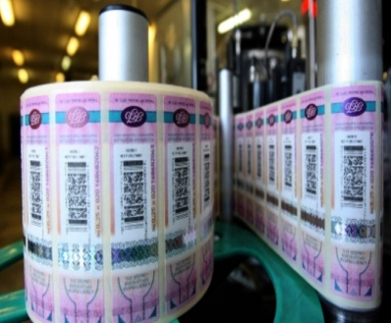
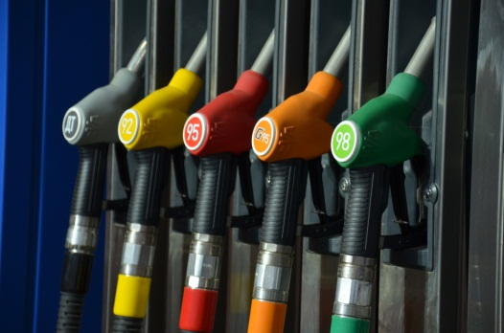

Акцизы включаются в цену товаров или тариф за услуги
Акциз — косвенный общегосударственный налог, устанавливаемый преимущественно на предметы массового потребления (табак, вино и др.) внутри страны, в отличие от таможенных платежей, несущих ту же функцию, но на товары, доставляемые из-за границы, т. е. из других стран. Включается в цену товаров или тариф за услуги и тем самым фактически уплачивается потребителем. При реализации подакцизных товаров в розницу сумма акциза не выделяется. Акциз служит важным источником доходов государственного бюджета современных стран.
Перечень подакцизных товаров приведен в главе 22 Налогового Кодекса Российской Федерации.

Slide 21

Налог на добавленную стоимость включается в цену товаров или тариф за услуги
(НДС) — косвенный налог, форма изъятия в бюджет государства части стоимости товара, работы или услуги, которая создаётся на всех стадиях процесса производства товаров, работ и услуг и вносится в бюджет по мере реализации.
Налоговые ставки (статья 164 НК РФ):
0 % - применяется, при реализации товаров, вывезенных в таможенной процедуре экспорта; оказании услуг по международной перевозке товаров.
10 % - применяется при реализации отдельных продовольственных товаров; товаров для детей; медицинских товаров.
18 % — основная, применяется во всех остальных случаях.

Slide 22
Сборы
Сбор - обязательный взнос, взимаемый с организаций и физических лиц, уплата которого является одним из условий совершения в отношении плательщиков сборов государственными органами, органами местного самоуправления, иными уполномоченными органами и должностными лицами юридически значимых действий, включая предоставление определенных прав или выдачу разрешений (лицензий).
Уплата сбора (в соответствии с целями правового документа, установившего конкретный сбор) предполагает возникновение некоторых публичных отношении.

Slide 23
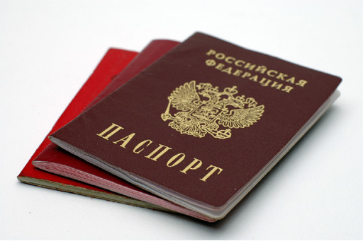
Государственная пошлина
Государственная пошлина - сбор, взимаемый при обращении в государственные органы, органы местного самоуправления, иные органы за совершением юридически значимых действий.
Регламентируется главой 25.3 Налогового Кодекса Российской Федерации

Slide 24
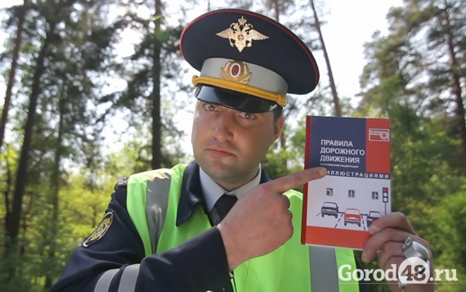
Штрафные санкции
Штрафные санкции – это денежное взыскание, налагаемое на юридических и физических лиц за нарушение законодательства Российской Федерации.
В соответствии со статьей 46 Бюджетного Кодекса Российской Федерации штрафы подлежат зачислению в бюджеты бюджетной системы РФ.

Slide 25
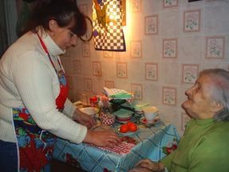
Платные услуги
В соответствии со статьей 41 Бюджетного Кодекса Российской Федерации - доходы от платных услуг, оказываемых казенными учреждениями зачисляются в местный бюджет.
В бюджет Гурьевского муниципального района зачисляются доходы от оказания услуг, оказываемых населению учреждениями социальной защиты.

Slide 26

А что мы получаем?

Slide 27
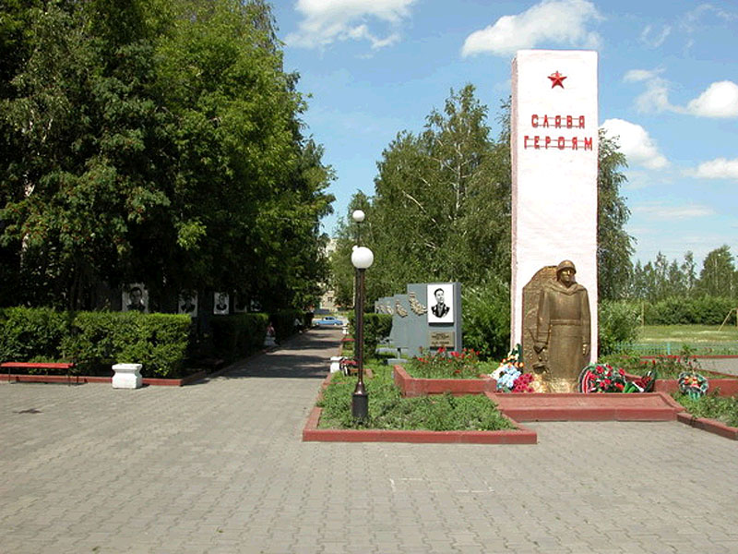
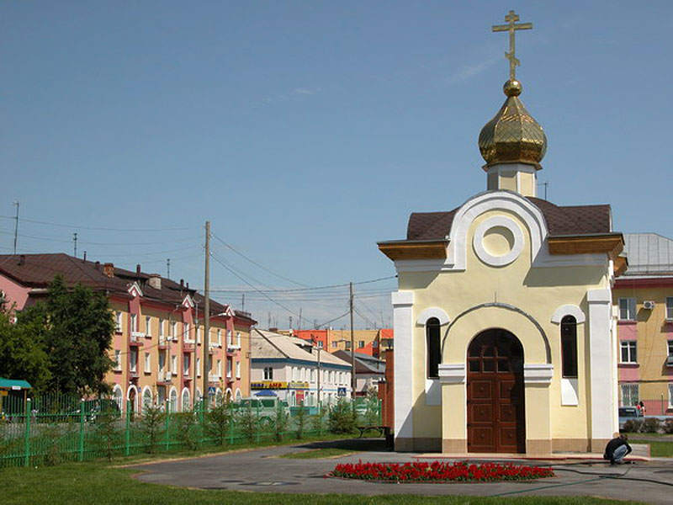
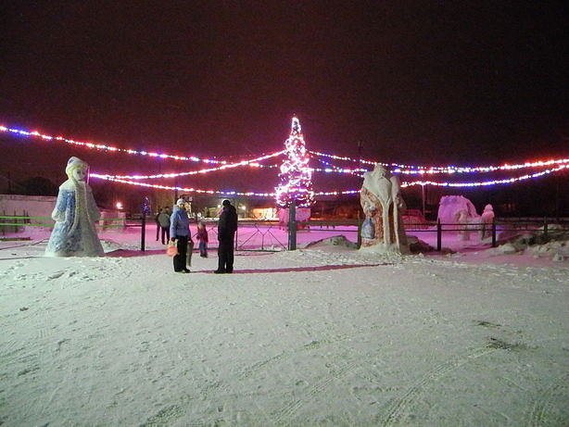
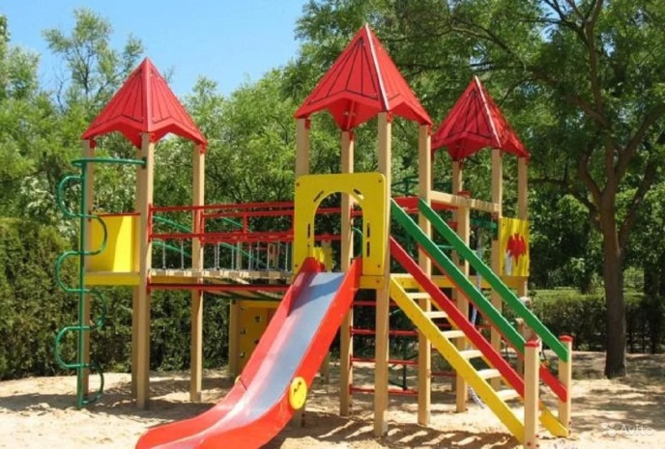
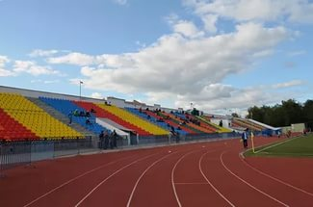
Мы получаем развитую инфраструктуру нашего муниципального района – благоустройство, озеленение, освещение, транспортное обслуживание населения, строительство детских площадок, строительство и ремонт социально значимых объектов.

Slide 28
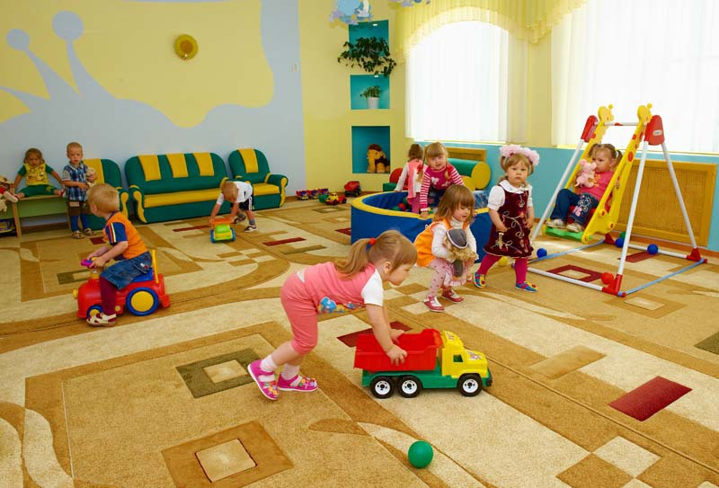
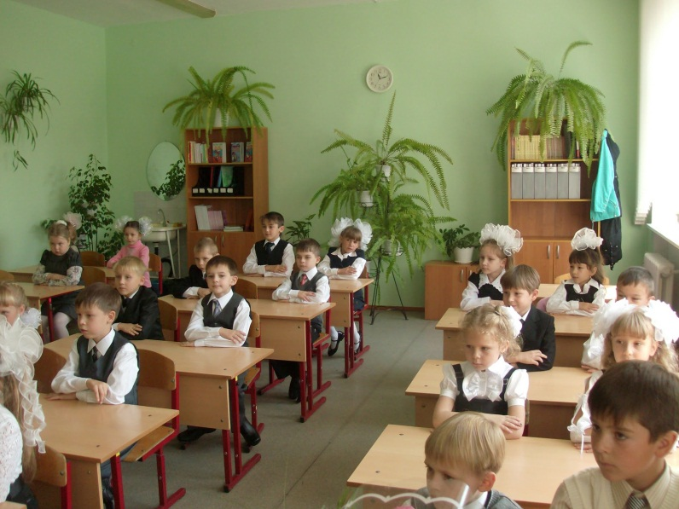
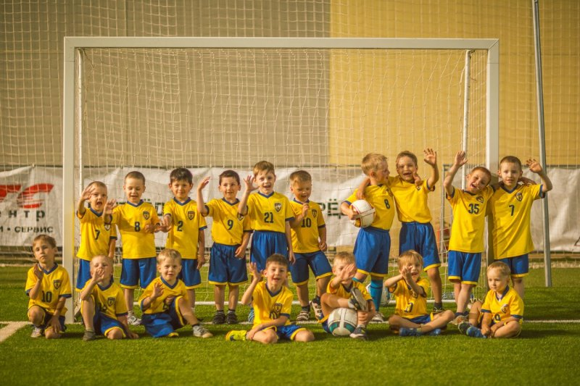

Мы получаем бесплатное дополнительное, дошкольное, основное общее и средне профессиональное образование в государственных или муниципальных образовательных учреждениях. Каждый вправе на конкурсной основе бесплатно получить высшее образование в государственном или муниципальном образовательном учреждении.

Slide 29
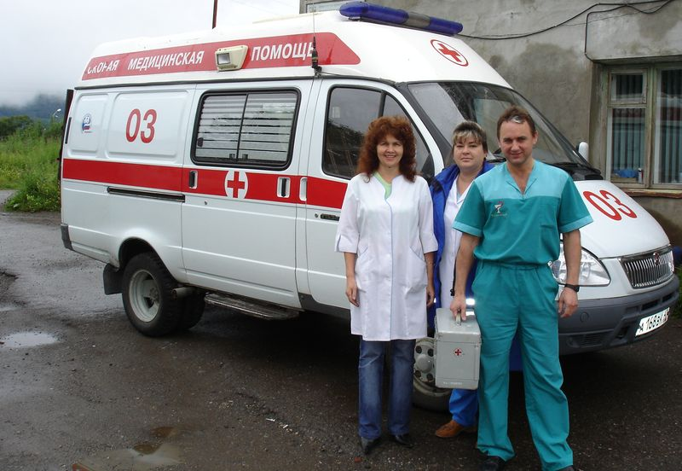
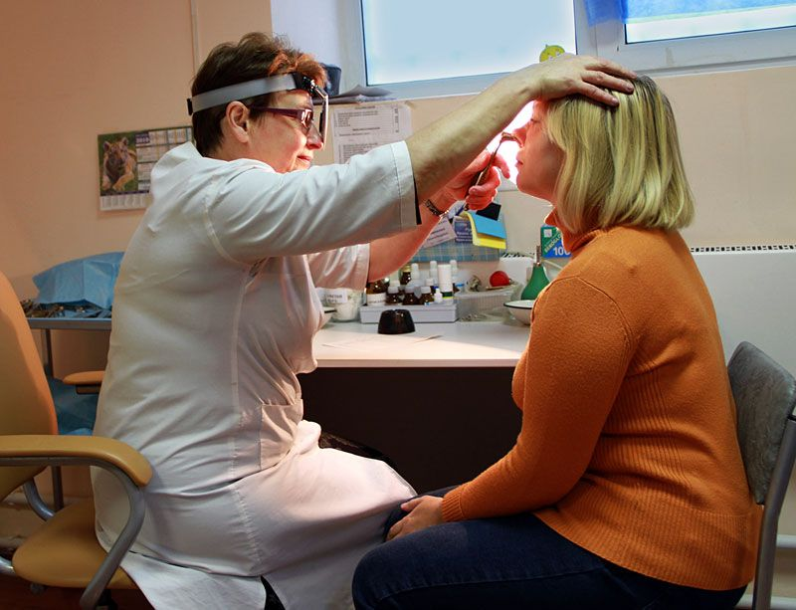
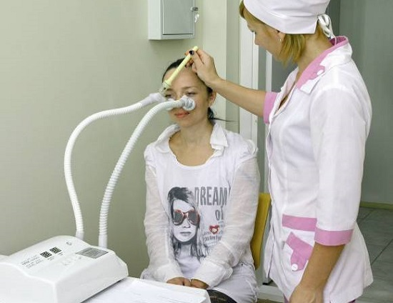
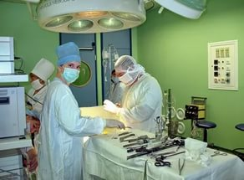
Каждый имеет право на медицинскую помощь в гарантированном объеме, оказываемую без взимания платы в соответствии с программой государственных гарантий бесплатного оказания гражданам медицинской помощи

Slide 30
Налогоплательщик платит налоги и получает социальные гарантии и услуги от государства
Наше государство, заботится о нас и выступает в качестве гаранта социальной защищенности людей.
В Российской Федерации существует система мер социальной поддержки отдельным категориям граждан.
В зависимости от категории граждан различают следующие виды мер социальной поддержки:
детям (различные пособия семьям с детьми; услуги, предоставляемые семьям и детям);
многодетным семьям (выдача удостоверений многодетной семьи, различные пособия, денежные выплаты, оплата услуг ЖКХ и др.);
ветеранам и инвалидам боевых действий (различные денежные выплаты, комплексы услуг);
малоимущим семьям;
гражданам за особые заслуги перед Отечеством;
гражданам, имеющим право на льготы (учащимся, пенсионерам, работникам спецгосучреждений и др.);
молодым семьям (программы улучшения жилищных условий и др.);
прочие меры социальной поддержки.

Slide 31
Меры социальной поддержки для многодетной малоимущей семьи
в г. Гурьевске Кемеровской области

Slide 32
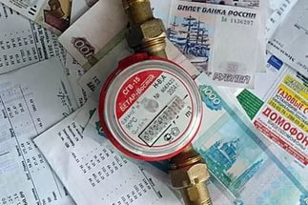
Снижение на 30% размеров оплаты коммунальных услуг
Закон Кемеровской области от 14.11.2005 г. № 123-ОЗ «О мерах социальной поддержки многодетных семей в Кемеровской области»
Ежемесячная плата за коммунальные услуги доли многодетной семьи в квартире составляет 4400 руб.
Размер льготы = 4400*30%=1320 руб.
1320*12 = 15 840 руб. в год.
15 840 руб. в год

Slide 33
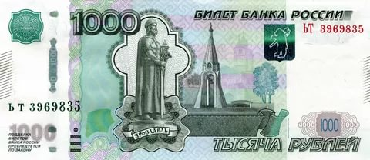
Ежемесячная денежная выплата
Закон Кемеровской области от 14.11.2005 г. № 123-ОЗ «О мерах социальной поддержки многодетных семей в Кемеровской области»
Ежемесячная денежная выплата многодетным семьям 1000 руб.
1000*12=12000 руб. в год.
12 000 руб. в год

Slide 34
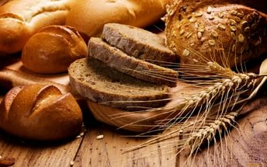
Ежемесячная денежная компенсация на хлеб
Закон Кемеровской области от 14.11.2005 г. № 123-ОЗ «О мерах социальной поддержки многодетных семей в Кемеровской области»
Ежемесячная денежная компенсация на хлеб на каждого ребенка в возрасте до 18 лет – 60 руб.
60*3*12= 2 160 руб. в год.
2 160 руб. в год

Slide 35
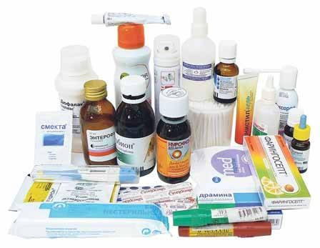
Бесплатная выдача лекарств
Закон Кемеровской области от 14.11.2005 г. № 123-ОЗ «О мерах социальной поддержки многодетных семей в Кемеровской области»
Бесплатная выдача лекарств, приобретаемых по рецептам врачей, для детей в возрасте до 6 лет.

Slide 36
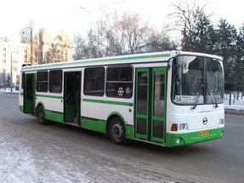
Бесплатный проезд
Закон Кемеровской области от 14.11.2005 г. № 123-ОЗ «О мерах социальной поддержки многодетных семей в Кемеровской области»
Бесплатный проезд для учащихся государственных, муниципальных общеобразовательных учреждений на всех видах городского транспорта (кроме такси), а также на автомобильном транспорте общего пользования в пригородном (внутрирайонном) сообщении

Slide 37
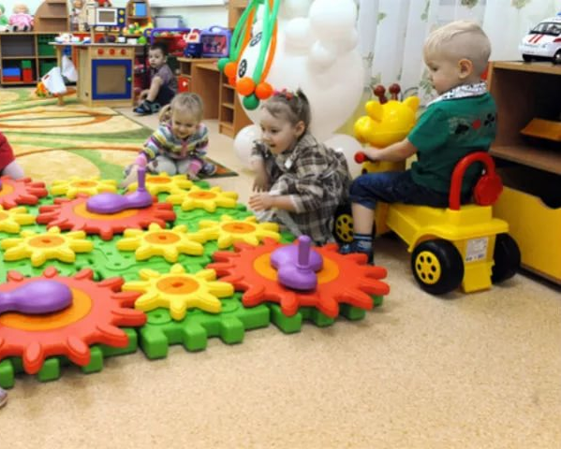
Право первой очереди в детский сад
Закон Кемеровской области от 14.11.2005 г. № 123-ОЗ «О мерах социальной поддержки многодетных семей в Кемеровской области»
Первоочередной прием детей в муниципальные дошкольные образовательные учреждения

Slide 38

Компенсация части платы за содержание ребенка в дошкольном образовательном учреждении
Постановление Коллегии
Администрации Кемеровской области от 30.09.2013 N 410 «О компенсации платы, взимаемой с родителей (законных представителей) в семьях со среднедушевым доходом, не превышающим величину прожиточного минимума, установленную в Кемеровской области, за присмотр и уход за детьми, осваивающими образовательные программы дошкольного образования в образовательных организациях, осуществляющих образовательную деятельность и находящихся на территории Кемеровской области»
Плата за детский сад 1100 руб. в месяц.
Расчет льготы: 1100*50%=550 руб.
550*12=6600 рублей в год
Предоставление денежной компенсации части
родительской платы за содержание второго по очередности ребенка в
дошкольном учреждении в размере 50%.
6 600 руб. в год

Slide 39
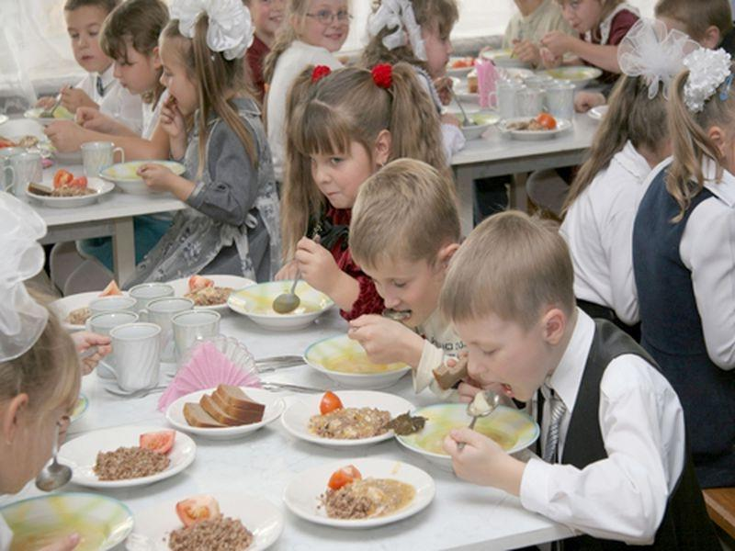
Бесплатное питание
Закон Кемеровской области от 14.11.2005 г. № 123-ОЗ «О мерах социальной поддержки многодетных семей в Кемеровской области»
Бесплатное питание один раз в день в период учебного процесса для учащихся государственных, (муниципальных) общеобразовательных учреждений

Slide 40

Обеспечение многодетных семей один раз в год бесплатным набором «Первоклассник» (портфель и канцтовары на сумму 1200 рублей)

Slide 41
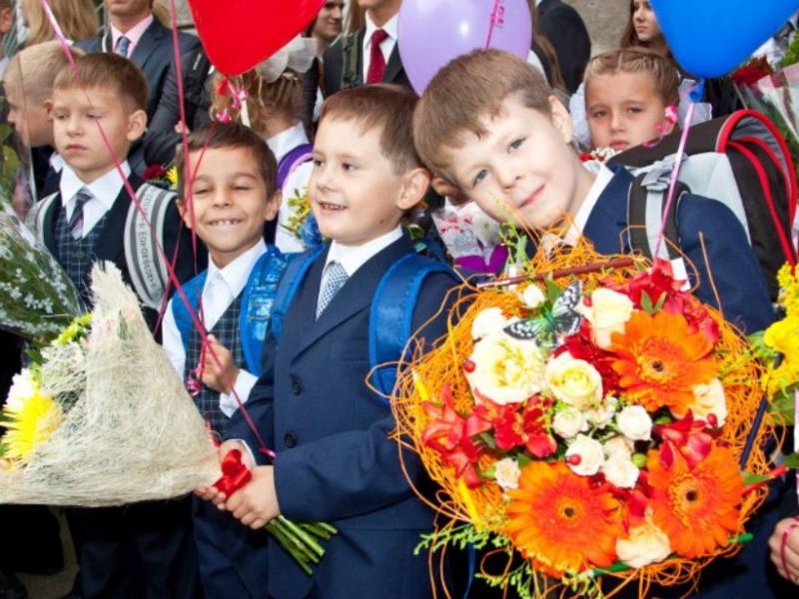
Акция 1 сентября
Приобретение школьных принадлежностей, одежды, обуви в размере 5 тыс. руб. на ребенка малообеспеченным семьям, в рамках государственной программы Кемеровской области «Развитие системы образования Кузбасса" на 2014 - 2025 годы

Slide 42
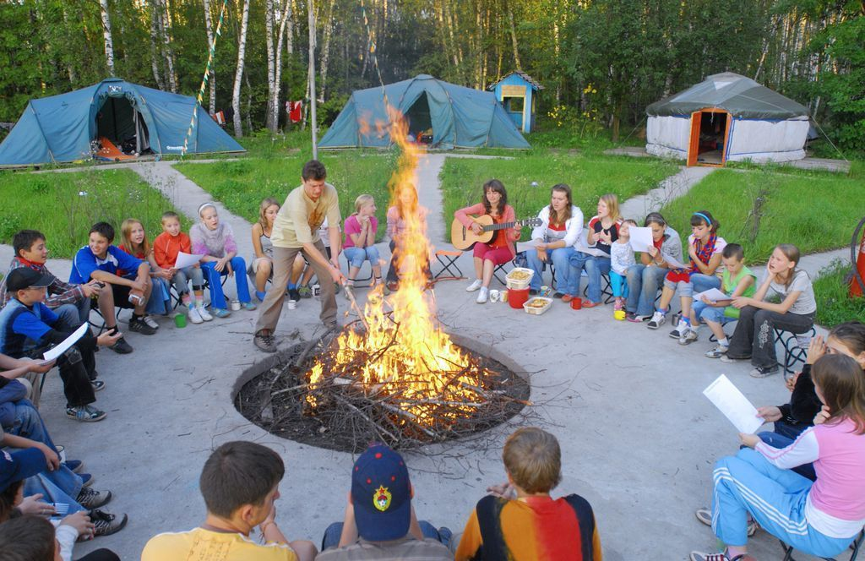
Бесплатные путевки в детский лагерь
Организация отдыха и оздоровления
детей, находящихся в трудной жизненной ситуации в соответствии с государственной программой Кемеровской области "Социальная поддержка населения Кузбасса" на 2014 - 2019 годы.

Slide 43
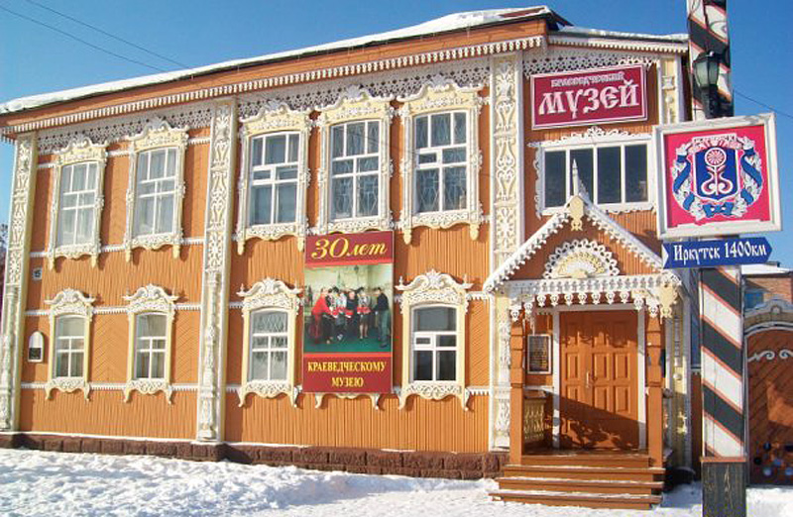
Бесплатное посещение парков культуры и отдыха
Закон Кемеровской области от 14.11.2005 г. № 123-ОЗ «О мерах социальной поддержки многодетных семей в Кемеровской области»
Один раз в месяц бесплатное посещение парков культуры и отдыха, государственных музеев, находящихся в ведении Кемеровской области, а также выставок, организуемых в них

Slide 44
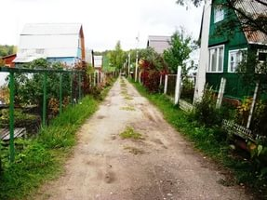
Право первой очереди на земельный участок
Закон Кемеровской области от 14.11.2005 г. № 123-ОЗ «О мерах социальной поддержки многодетных семей в Кемеровской области»
Первоочередное выделение земельных участков для ведения садоводства и огородничества

Slide 45

Пособие на ребенка
Закон Кемеровской области от 18.11.2004 г. № 75-ОЗ «О размере, порядке назначения и выплаты ежемесячного пособия на ребенка»
Ежемесячно 290 рублей. на каждого ребенка.
Расчет за год:
290*3*12=10440 рублей
10 440 руб. в год

Slide 46
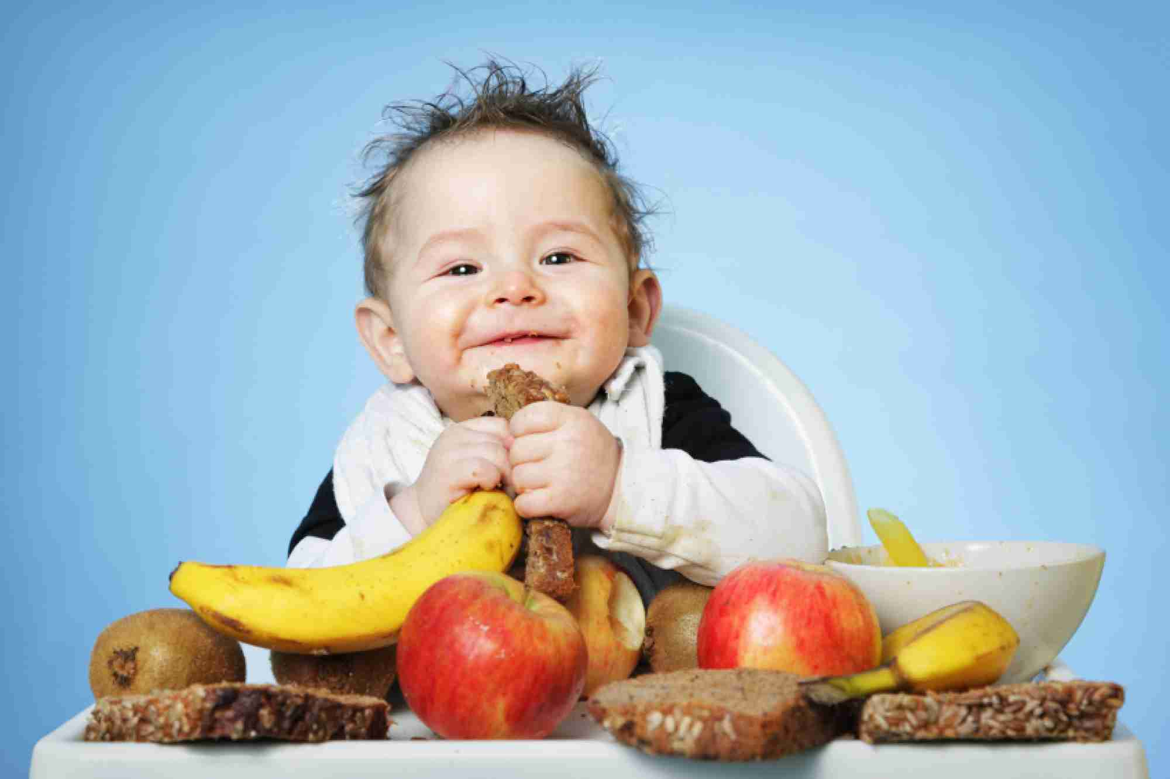
Ежемесячное пособие на усиленное питание
Решение Совета народных депутатов Гурьевского муниципального района от 28.01.2011 г. № 65 «Об утверждении Положения об условиях назначения и выплаты ежемесячного пособия на усиленное питание малообеспеченным семьям»
Ежемесячное пособие на усиленное питание детям до 1,5 лет – 250 руб. ежемесячно.
250*12= 3000 руб. в год
3 000 руб. в год

Slide 47
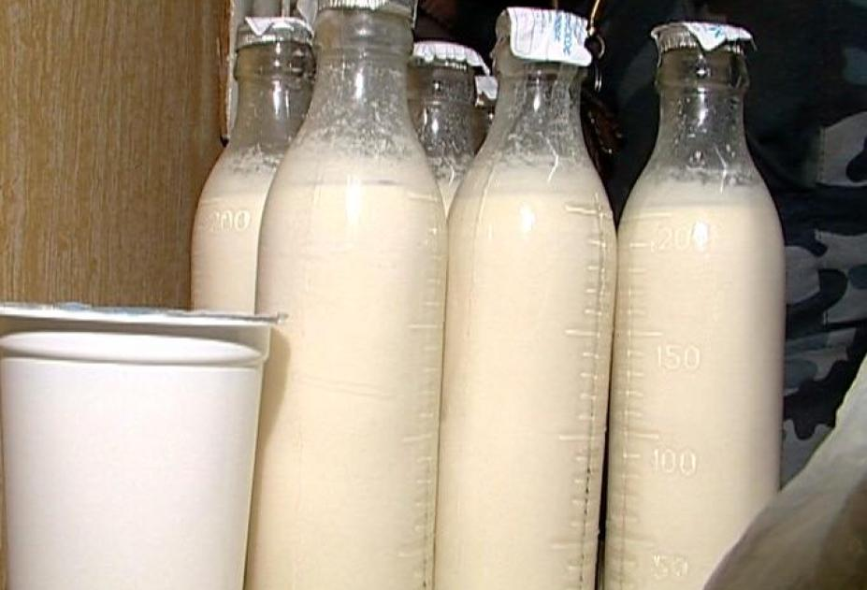
Бесплатное обеспечение молочным питанием
Постановление Коллегии администрации Кемеровской области от 23.05.2012 г. № 195 «Об утверждении Порядка обеспечения полноценным питанием детей в возрасте до 3х лет»
Право на бесплатное ежемесячное обеспечение детей первых трех лет жизни специальными молочными продуктами детского питания

Slide 48

Государственная социальная помощь
Закон Кемеровской области от 08.12.2005г. № 140 ОЗ «О государственной социальной помощи малоимущим семьям и малоимущим одиноко проживающим гражданам»
Государственная социальная помощь выплата 1200 рублей один раз в год.
1 200 руб. в год

Slide 49
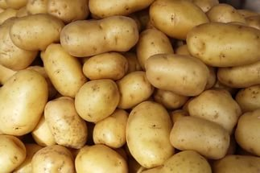
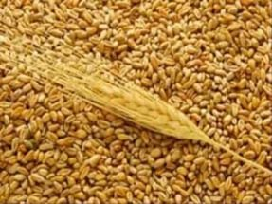
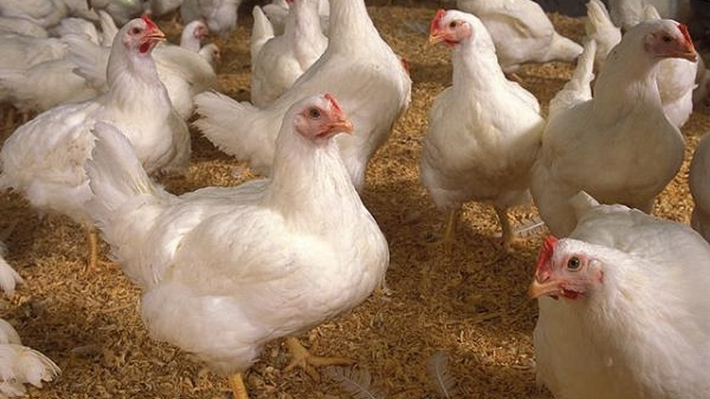
Обеспечение многодетных семей один раз в год 100 кг. семенного картофеля, 5 кур, 10 кг зерна

Slide 50

Материнский капитал за рождение второго ребенка
Федеральный закон № 256-ФЗ от 29.12.06 «О дополнительных мерах государственной поддержки семей, имеющих детей»
343 278 руб. в 2010 году

Slide 51

Областной материнский капитал за рождение третьего ребенка
Закон Кемеровской области от 25.04.2011 №51-ОЗ «Закон о дополнительной мере социальной поддержке семей, имеющих детей»
130 000 руб. в 2016 году

Slide 52
Ежемесячная денежная выплата семьям при рождении третьего ребенка
Закон Кемеровской области от 09.07.2012 г. № 73-ОЗ «Закон о ежемесячной денежной выплате отдельным категориям семей в случае рождения третьего ребенка или последующих детей»
Ежемесячная денежная выплата малообеспеченным многодетным семьям до достижения ребенком возраста 3х лет в размере 9 135 руб.
9 135*12= 109 620 рублей в год.
109 620 руб. в год

Slide 53
Единовременное пособие за рождение третьего ребенка
Постановление администрации Гурьевского муниципального района от 27.07.2015г № 1472 «Об утверждении Положения о назначении и выплате единовременного пособия при рождении второго и последующих детей»
Единовременное пособие за рождение третьего ребенка
1 500 рублей
1 500 руб.

Slide 54
Меры социальной поддержки для пенсионера находящегося на инвалидности
в г. Гурьевске Кемеровской области

Slide 55
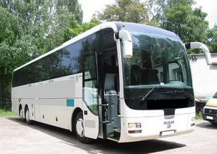
Бесплатный проезд на транспорте общего пользования в пределах Кемеровской области
Постановление Коллегии администрации Кемеровской области от 14.05.2015 г. № 138 «О едином социальном проездном билете на территории Кемеровской области на 2016-2017 гг.»
Единый социальный проездной билет

Slide 56
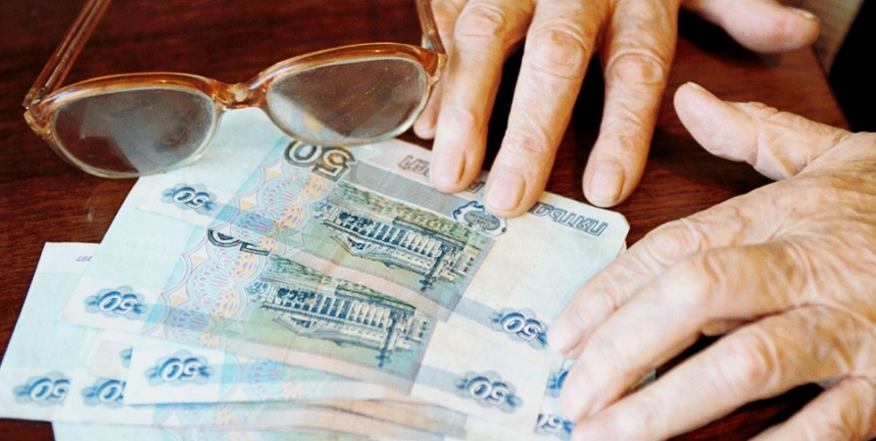
Пенсия Кузбасса
Закон Кемеровской области от 14.01.1999 г. № 8-ОЗ «О пенсиях Кемеровской области»
750 рублей ежемесячно
750*12=9000 рублей в год
9 000 руб. в год

Slide 57
Снижение на 50% размеров оплаты коммунальных услуг
Постановление Коллегии администрации Кемеровской области от 24.12.2008 г. № 571 «Об утверждении Положения о предоставлении отдельным категориям граждан мер социальной поддержки по оплате жилого помещения и коммунальных услуг.»
Ежемесячная плата за коммунальные услуги доли бабушки составляет 1000 руб.
Размер льготы:
5300*50%=500 руб.
500*12 = 6000 руб. в год.
6000 руб. в год

Slide 58
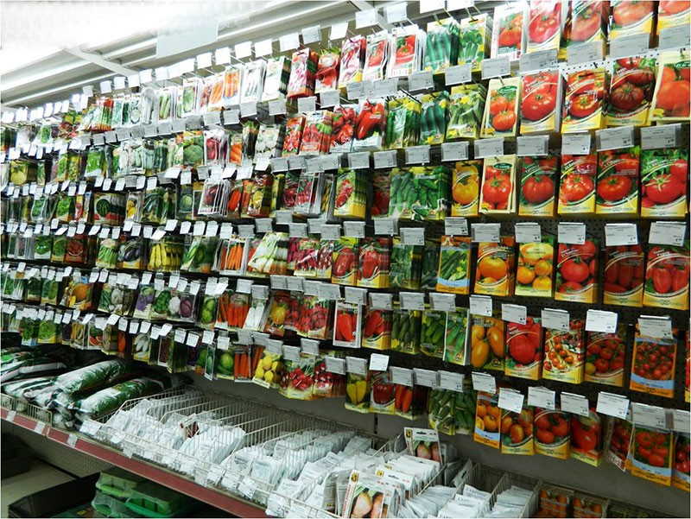
Бесплатные наборы семян
По инициативе губернатора области Амана Тулеева ежегодно проводится весенняя благотворительная акция по выдаче бесплатных наборов семян.
В набор входят: 500 г голландского лука, 2 пакета семян моркови, 2 пакета семян свеклы, 1 пакет семян редьки, 1 пакет семян редиса, 2 пакета семян огурцов

Slide 59
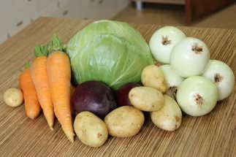
Бесплатные овощные наборы
По инициативе губернатора области Амана Тулеева ежегодно с 1 по 20 октября проводится областная благотворительная акция по выдаче бесплатных овощных наборов. Вес одного набора – 85 кг. В него входят 50 кг картофеля, по 10 кг капусты, моркови и свеклы, а также 5 кг лука.
Овощные наборы доставляют работники центров социального обслуживания совместно с волонтерами.

Slide 60

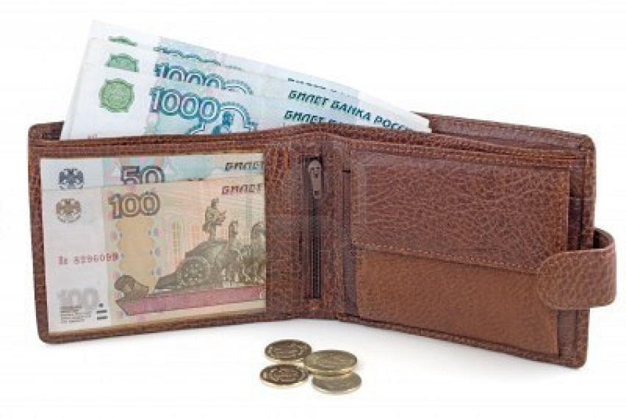
Бюджет: Сколько я плачу и что получаю
130 000 руб.
Бюджет
государства
36 677 руб.
177 360 руб.
Социальные выплаты
Налоги
Бюджет
государства
Областной материнский капитал
Бюджет государства
561 600 руб.
Бюджет семьи

Slide 61
Бюджет: Сколько я плачу и что получаю

Slide 62

Бабушка осталась довольна
Государство заботится о нас

Slide 63
Спасибо
за внимание!

Slide 64
Бюджет для граждан разработан авторами:
Савина Лариса Сергеевна
контактный телефон: 8-913-416-77-45
адрес электронной почты: Savina@gurgf.ofukem.ru
2. Попова Оксана Александровна
контактный телефон: 8-905-966-13-77
адрес электронной почты: iwojlowa_oksana@mail.ru

